Slide 1
10 – 1 = 0
LAS MATEMATICAS DE DIOS

Slide 2
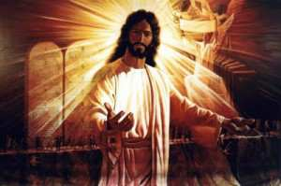
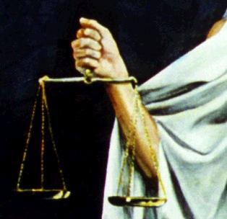
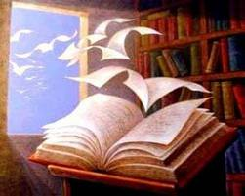
En las matemáticas humanas todos sabemos que 10-1=9: Pero en las matemáticas de Dios esto es diferente, véanos por qué:
Jesús y la ley: Durante mi infancia oí hablar de Dios con una gran balanza en la mano, pesando los buenos y los malos actos que yo cometía.
La Palabra que hablé lo condenará en el día postrero» (lea Juan 12:48).
.

Slide 3
Es así como estudiando la Biblia, comenzamos a percibir que la matemática de Dios es diferente. En la matemática Divina, la sangre de Cristo siempre paga nuestras deudas, ¡todo cambia de figura!
Al leer la Biblia descubrimos que Jesús no despreció la ley, pues ella forma parte de la vida de los que se convierten. Él mismo dijo: “No penséis que he venido para abrogar la ley o los profetas. No he venido para abrogar, sino para cumplir”. Mateo 5: 17.

Slide 4
Jesús mostró a los hombres el lugar que la ley ocupa. El dijo a los que lo habían aceptado como Salvador personal: «Si me amáis, guardad mis mandamientos»(Juan 14: 15). Por tanto, la Ley debe ocupar el corazón de sus seguidores.
Y, al obedecerla. Él mostró como ella debe cumplirse. Abolir los Diez Mandamientos sería permitir que sus seguidores maten, roben, adulteren y hagan todo lo demás que la ley prohíbe. ¡Jesús jamás permitiría eso! Porque esto equivaldría a vivir como vivían antes de conocerle.

Slide 5

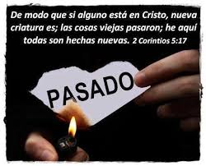
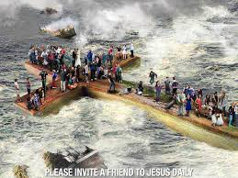
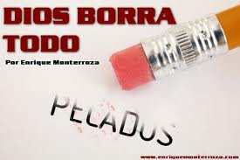
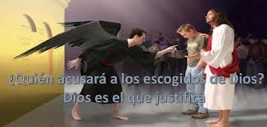
Cuando aceptamos a Jesús, nuestro pasado queda anulado, la sangre de Jesús es el borrador de Dios, y ahora podemos navegar seguros sobre la cruz, así Satanás nos acuse, pero si después violamos un mandamiento quedamos como estábamos antes.

Slide 6
La mayoría de los cristianos, no admiten transgredir nueve de los Diez Mandamientos de la ley de Dios. Aunque el Decálogo como su nombre lo indica, no está formado sólo por nueve mandamientos, sino por diez.
El mandamiento que la mayor parte de las denominaciones cristianas no aceptan es el cuarto, que ordena guardar el sábado.
Pero si Jesús no abolió la ley, como lo indicó en Mat.5:17, entonces, debemos hacernos algunas preguntas:
¿Qué hacemos con el sábado?
¿Todavía debe ser guardado?
¿Para qué?
¿Es válido para Dios que guardemos nueve, aunque Él ordena que guardemos diez mandamientos?

Slide 7
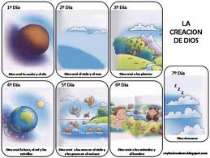
24 horas con Dios, en sábado:
Todo lo que Dios hace tiene un propósito definido. En el principio, Él creó los elementos, el medio ambiente y las condiciones de vida, de forma ordenada.
Cada detalle de la Creación tenía un papel definido. Entonces, “Creó, Dios al hombre a su imagen”.
Génesis 1: 27.

Slide 8

Dios formó al hombre y a la mujer. Imagine cuantas cosas Adán y Eva tenían para preguntar al Creador.
¿Cuánto tiempo les dedicaba Dios? Diariamente, cuando el sol se escondía, el Creador se encontraba con sus hijos (Génesis 3: 8).

Slide 9
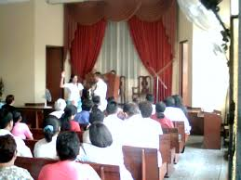

Pero Dios deseaba más, y por eso planeó pasar un tiempo especial con el ser humano
(lea Génesis 2: 2,3; Éxodo 31: 13; Ezequiel 20: 12, 20).
Su deseo era invertir TIEMPO con el hombre PORQUE EL TIEMPO ES LA ESENCIA DE LA VIDA. EN VERDAD EL TIEMPO ES LA VIDA MISMA
(lea Mar.2:27).
Conforma al mandato de Dios, sus hijos, dedican seis días para trabajar, y el séptimo día, sábado, lo santifican para Dios, como lo hacía la virgen María.
(lea Éxo.20:8-11; Luc.23:56).

Slide 10
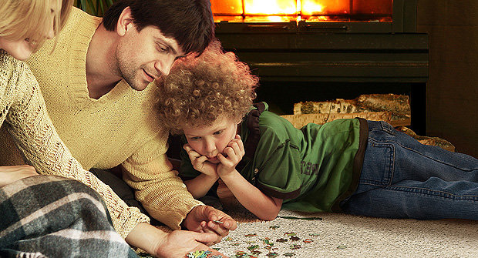

Como un ejemplo: ¿Quiere decirle a su hijo de cuarto años cuanto lo ama? Entonces dedíquele tiempo. Además de decirle: “Te amo”, pruebe que lo ama jugando con él y dándole cariño.
¿Quiere decirle a su esposa cuanto la ama? Dedíquele tiempo, solos los dos.
No se puede entender una declaración de amor de alguien que pasa tanto tiempo fuera de casa, al punto de convertirse en un huésped.

Slide 11
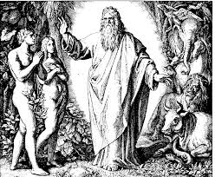
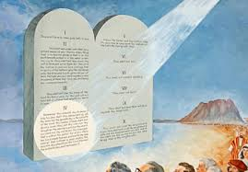
De la misma forma, El Creador eligió dedicar lo más importante del mundo para nosotros, sus hijos: Su TIEMPO. Para Dios, el sábado no es un día como los otros, sino un tiempo especial para pasar con sus hijos (lea Gen.2.1-3).
Él sabía que el hombre se olvidaría del sábado. Por eso el cuarto mandamiento, el más olvidado, es también el único que comienza con un: “Acuérdate del día sábado para santificarlo”. Éxodo 20:8.

Slide 12
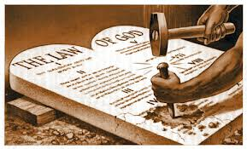
¿Es sólo un olvido?
¡No! Existen algunos factores que contribuyen para que el cuarto mandamiento no sea guardado: El cambio del sábado por el domingo y la interpretación equivocada de algunos textos.
Acerca del cambio del día de guardar, el profeta Daniel afirmó que un poder político y religioso cambiaría la ley de Dios: “…intentará cambiar los tiempos y la ley”, dice Daniel 7: 25.
Tal alteración se confirmó con las decisiones romanas tomadas a lo largo de la historia. En las palabras de Johann Eck, uno de los líderes de la iglesia del Siglo XVI, “la iglesia cambió el sábado por el domingo por su propia autoridad, y para eso… no existe Escritura”.

Slide 13
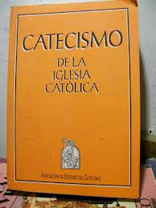
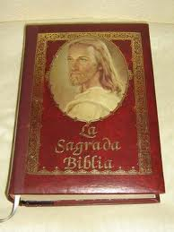
Si usted compara el catecismo con los Diez Mandamientos en Éxodo 20: 1- 17, verá que el segundo mandamiento fue quitado.
El cuarto que ordena la observancia del sábado, fue cambiado por “guardar el domingo y las fiestas”. Y para suplir la falta del segundo mandamiento, el Catecismo dividió el décimo en dos.
Nota: Si le es posible utilice una versión Católica.

Slide 14

En relación a los textos mal interpretados, dos son los más usados:
Efesios 2: 15. “Abolió la ley de los mandamientos formulados en ordenanzas”.
En este texto, la ley llamada como “ordenanzas” son las leyes ceremoniales (escritas por Moisés en un libro, y colocado fuera del Arca), (Pascua, circuncisión, sacrificios de animales, etc.), usadas por Dios para enseñar a los israelitas la gravedad del pecado y mostrarles la necesidad de un Salvador.
Lea Exo.31:18;Deut.10:5. Aquí aparece la Ley escrita por Dios, y Deut.31:24-26 la escrita por Moisés.
Lea Romanos 3: 31 y vea que el mismo escritor de Efesios, dice que la ley moral no es abolida por la fe.

Slide 15
¡Pero Dios deseaba más! y por eso planeó pasar un tiempo especial con el ser humano.
El otro texto es Colosenses 2: 14 y 16: “Habiendo anulado el acta que había contra nosotros y que constaba DE ORDENANZAS… lo removió enteramente, clavándolo en la cruz… Nadie pues os juzgue por causa de comida o bebida, o días de fiestas o luna nueva, o SÁBADOS”.
“Sábado” significa “descanso”. En los siete feriados religiosos anuales (pascua, expiación, tabernáculos, etc.). Dios a través del libro que Moisés escribió, ordenaba que las personas descansaran y, por eso, tales días también eran llamados “sábados”, aunque cayeran en cualquier otro día de la semana.
Qué es lo que sucede: Con la muerte de Cristo, esos feriados que señalaban su sacrificio en la cruz perdieron la razón de ser, y fuero abolidos. Pero, para el propio apóstol Pablo, el SÁBADO SEMANAL permanece como un memorial del Creador, como aparece registrado en los textos siguientes:

Slide 16
Lea Hechos 16: 13. Un sábado salimos fuera de la puerta, junto al río, donde solía hacerse la oración. Nos sentamos y hablamos a las mujeres que se habían reunido.
Hechos 17:2. Pablo, como acostumbraba, fue a ellos, y por tres sábados^{[2]} discutió con ellos,
Hechos 18: 3, 4, 11. ³ y, como era del mismo oficio, se quedó con ellos y trabajaban juntos, pues el oficio de ellos era hacer tiendas. ⁴ Y discutía en la sinagoga todos los sábados, y persuadía a judíos y a griegos. ¹¹ Y se detuvo allí un año y seis meses, enseñándoles la palabra de Dios.
Es así como el sábado de la Ley moral escrita por Dios mismo en las tablas de piedra (lea Exo.31:18; Deut.10:1-5), permanece intacto en las Sagradas Escrituras, y permanecerá por la eternidad (lea Isaías 66:22,23).

Slide 17

La huella digital del Creador
Dios es organizado y perfecto (lea 1Cor.14:33). Sabiendo que el ser humano estudiaría la naturaleza, eligió el número siete como símbolo de la perfección y lo dejó registrado en la naturaleza, como evidencia de que el séptimo día de la semana es su firma.
Su huella digital dejada en la Creación para que pudiésemos recordarlo “para siempre”, es el numero 7, representado específicamente en el día sábado.
lea nuevamente Génesis 2: 1-3 y Éxodo 31: 17.

Slide 18
Conozcamos ahora algunas curiosidades de la presencia del día 7 en la Creación:
Al crear la materia Dios usó una especie de “ladrillito” llamado átomo.
¿Sabía usted que el átomo esta formado por siete capas energéticas: k, l, m, n, o, p, q? La palabra griega "átomo" se formaba por las palabras 'a' y 'tomos', significando aquello que no se puede subdividir.
Los átomos son demasiado pequeños como para verlos aún con la ayuda de un microscopio convencional. Dentro de una cabeza de alfiler (de casi 1 milímetro cúbico) cabrían aproximadamente mil millones de millones de millones de átomos (mil trillones = 10²¹), es decir, 2.000.000 de veces la cantidad de pelos que tienen sumados todos los habitantes de nuestro planeta.
Pero el Universo no esta formado sólo por átomos, pues si así fuese, todo sería oscuridad. Como solución para esto, Dios creó la luz, (Génesis 1: 3- 5), dando al mundo claridad, calor y colores, todo perfecto. No podemos menos que decir: Alabado se Dios.

Slide 19
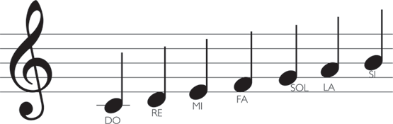
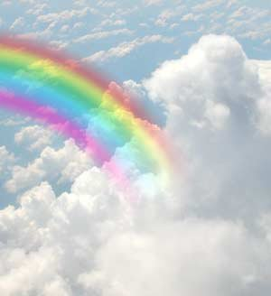
¿Cuántos son los colores del arco iris?
¿Usted sabía que, mientras que Dios con su melodiosa voz, creaba el mundo, los ángeles cantaban
(Job 38:4 y 7)?
¡La escala musical se basa en siete notas!
Siete colores

Slide 20
Si Dios aboliese la observancia del séptimo día, Él estaría contradiciéndose, pues destruiría el recordatorio de su poder creador, SU IMPRESIOÓN DIGITAL (Éxodo 20: 8-11, compare con Apocalipsis 14: 7).
Además Él dijo: «No olvidaré mi pacto ni mudaré lo que ha salido de mis labios» (Sal.89:34).
Usted puede estar pensando: “La ley es bastante lógica. ¿Pero guardar el sábado? Eso no tiene sentido, pues las cosas cambian. ¡Estamos en el Siglo XXI!”

Slide 21

Mientras tanto la Biblia afirma que la matemática de Dios es diferente de la matemática humana: “Porque cualquiera que guarda toda la ley pero ofende en un solo punto (de los diez) se ha hecho culpable de todo”. Santiago 2: 10.
Esto significa que: Mientras que en la matemática humana es 10-1= 9; En la matemática Divina es, ¡10-1= 0!
«De manera que cualquiera que quebrante uno de estos mandamientos muy pequeños y así enseñe a los hombres, muy pequeño será llamado en el reino de los cielos; pero cualquiera que los cumpla y los enseñe, este será llamado grande en el reino de los cielos» (Mat.5:19). Es decir: será nulo en el reino de los cielos.

Slide 22
Dios ya sabía que la humanidad se olvidaría de Él como Creador y que Darwin aparecería intentando destruir las marcas de su Creación. Por eso, Él dejó en la naturaleza evidencias de su existencia (lea Romanos 1: 18- 23).
A pesar de lo que los hombres hayan hecho, podemos encontrar, por todos lados, la huella digital del Creador el número 7, el sábado, el séptimo día.
Aunque los hombres hayan cambiado el día de reposo del sábado para el domingo, Dios advierte severamente a los que cambian la Biblia: “Y si alguno quita de las palabras del libro de esta profecía, Dios le quitará su parte del árbol de la vida y de la santa ciudad, de los cuales se ha escrito en este libro”. Apocalipsis 22: 19.

Slide 23
Al concluir podemos decir que el hecho de guardar el sábado no salva a nadie, “Porque por gracia sois salvos por medio de la fe; y esto no de vosotros, pues es don de Dios”. Efesios 2: 8. LA SALVACIÓN fue y siempre será por la GRACIA, mediante la FE. Las obras, son el resultado de haber sido salvos (Efesios 2: 10) y por eso, el Dios de la gracia quiere ser adorado en un día especial, que Él mismo determino.
Si alguien piensa que es anticuado guardar el sábado en pleno Siglo XXI, sepa que nunca fue tan actual, ni tan necesario recordar que Dios es el Creador. Dios tiene una invitación muy especial para el hombre posmoderno: “¡Temed a Dios y dadle gloria, porque ha llegado la hora de su juicio! Adorad al que hizo los cielos y la tierra y el mar y las fuentes de las aguas”. Apocalipsis 14: 7.

Slide 24
Es así como Dios dice en el último capitulo de la Biblia: «Bienaventurados los que guardan sus mandamientos, para que tengan derecho al árbol de la vida, y que entren por las puertas en la ciudad» (Apoc.22:14).
Es importante que usted sepa que, al decir: «sus Mandamientos» se está refiriendo a todos los diez, incluyente por su puesto al sábado.
Dios no sólo espera que guardemos el sábado hoy, sino anuncia que aquellos que lo hagan, vivirán por la eternidad: “Sucederá que de mes en mes y de sábado en sábado vendrá todo mortal para postrarse delante de mí, ha dicho Jehová”. Isaías 66: 23.
Es mi deseo que Dios le bendiga, y si todavía no está santificando el día de reposo ordenado por Dios, propóngase con la ayuda de Dios a guardarlo desde hoy mismo. Recuerde que Cristo viene pronto. Amen.

